Slide 1


Competitividad e Inversión Minera
30 de julio de 2025
Desafíos de la política pública

Slide 2
Mensajes Clave
Chile se consolida como un “país serio y confiable” para la inversión minera global, un socio clave en la transición energética.
La importancia estratégica de las “políticas públicas lideradas por el Ministerio de Minería” para el desarrollo y futuro del sector.

Slide 3
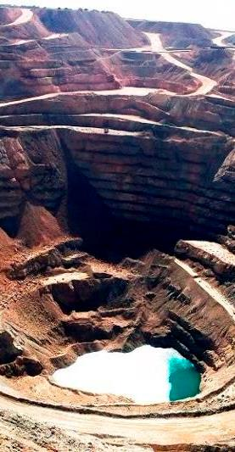
CONTEXTO
Chile, líder mundial en producción de cobre y actor clave en litio, desempeña un rol insustituible en la economía global. La minería representa el 10% del PIB y 55% de las exportaciones.
La transición energética global impulsa la demanda de nuestros minerales, pero la diversificación y competitividad son esenciales para un futuro resiliente.
Cartera de Proyectos de Inversión Minera (2024-2033)
Más de US$ 83 mil millones
Reflejo del compromiso del sector privado con el futuro del país.

Slide 4
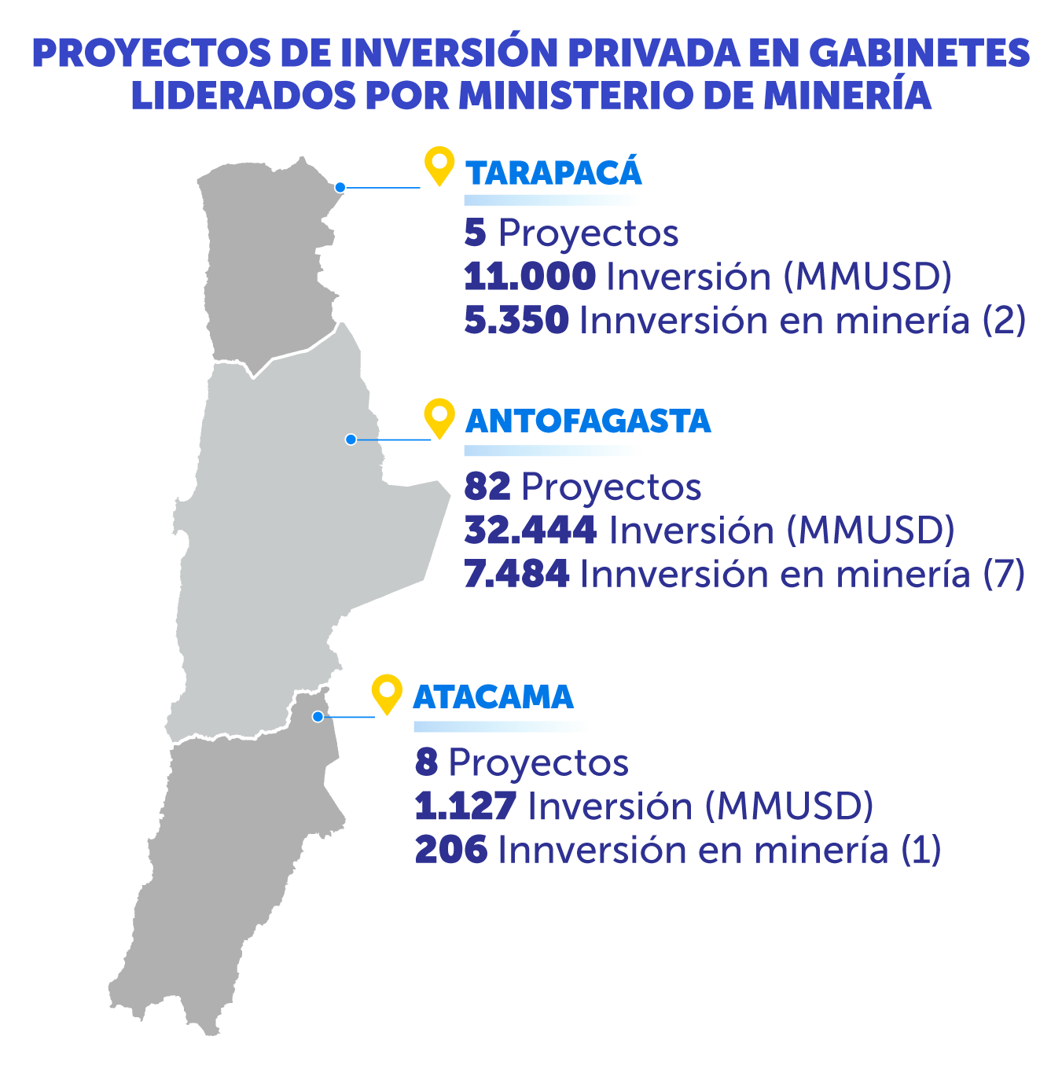
INVERSIÓN PRIVADA
Articulación intersectorial del Estado
GABINETE PROCRECIMIENTO Y EMPLEO
16 REGIONES
224 PROYECTOS
INVERSIÓN PRIVADA POR
77.135 MMUSD
76%
de estos proyectos ya están destrabados y avanzan en su proceso de tramitación.

Slide 5
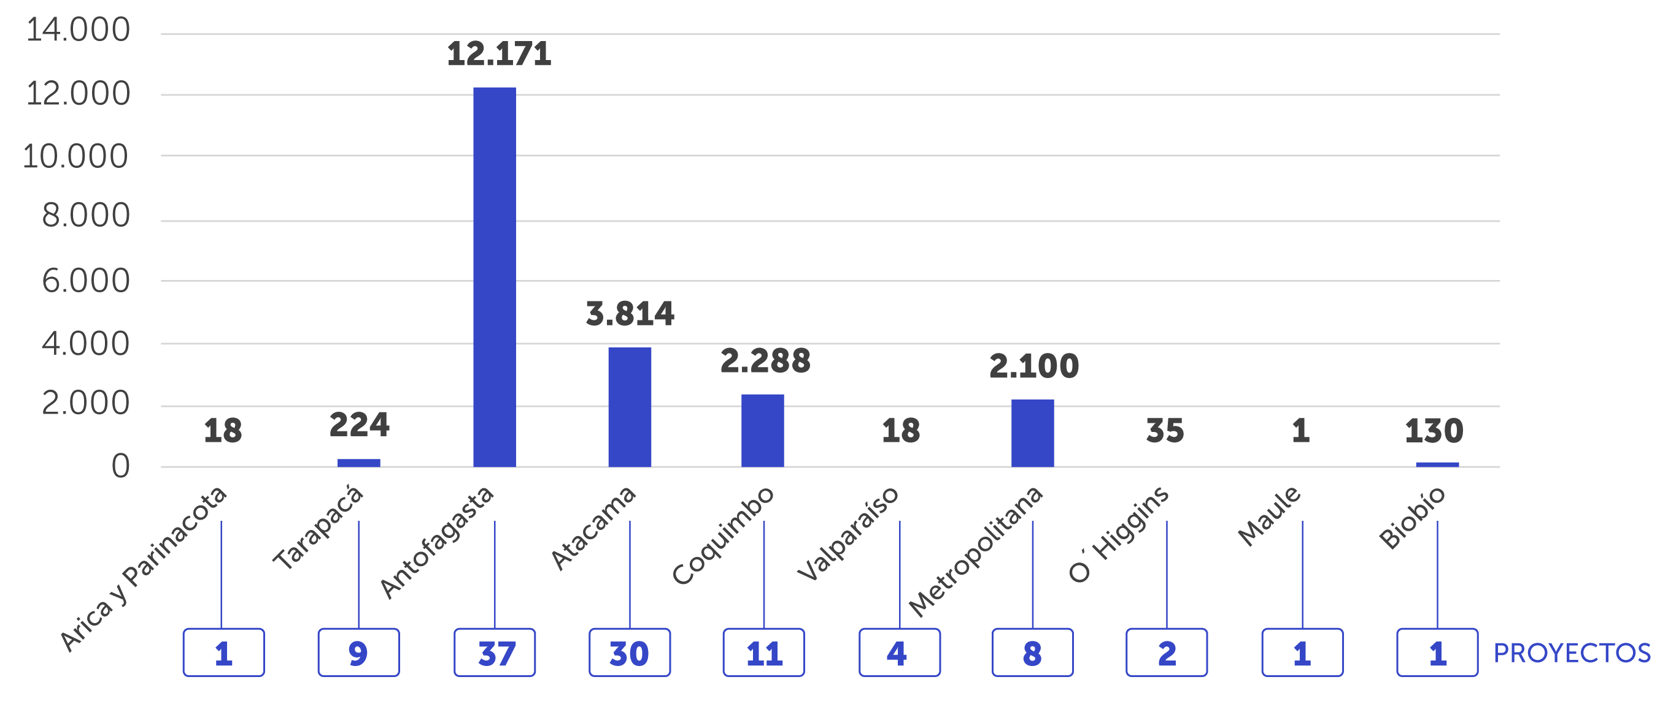
SEGUIMIENTO DE PROYECTOS MINEROS
Se fortaleció el área de apoyo a proyectos mineros para materializar inversión con estándar ambiental
104 PROYECTOS por 20 mil MMUSD
en seguimiento entre junio 2024 y junio 2025.
5.797,2 MMUSD
INVERSIÓN TOTAL
de los 29 proyectos aprobados en este periodo.
PROYECTOS MINEROS EN SEGUIMIENTO POR REGIÓN

Slide 6
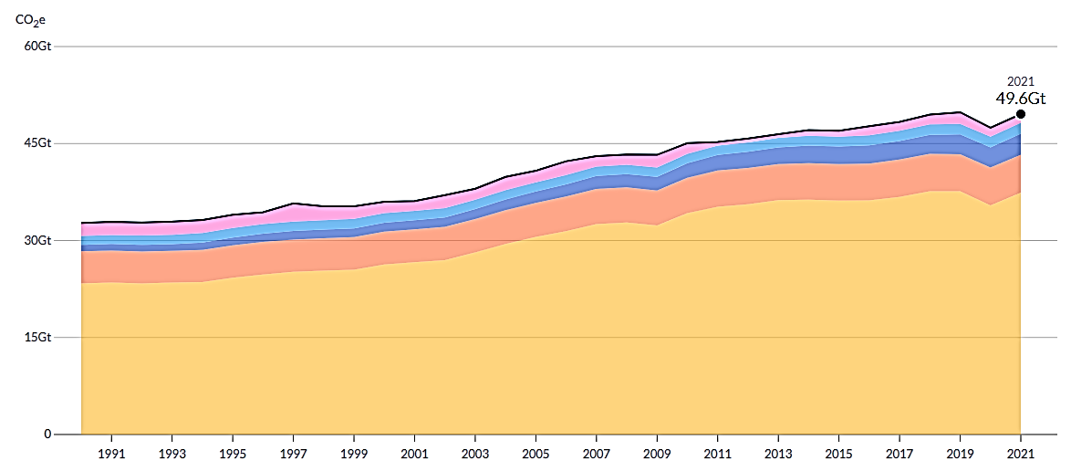

¿POR QUÉ NECESITAMOS MÁS MINERÍA?
Crisis climática y transición energética
El 75% de las emisiones de GEI globales provienen de la producción y uso de la energía
En la lucha contra el cambio climático, una de las prioridades globales es la transición energética.
Chile tiene un espectacular potencial de energías renovables, como también tenemos minerales que son necesarios para estos desarrollos tecnológicos

Slide 7
¿CÓMO SE IMPACTAN LOS PROYECTOS MINEROS?
MACROECONOMÍA
ESTABILIDAD POLÍTICA E INSTITUCIONAL
SOLICITUD DE PERMISOS
¿Qué variables afectan un proyecto minero?
POTENCIAL GEOLÓGICO
ESPECIALIZACIÓN DE LA MANO DE OBRA
INFRAESTRUCTURA PARA LOS NEGOCIOS

Slide 8
EFICIENCIA DE PERMISOS: AVANCES Y DESAFÍOS
Gabinete Pro Crecimiento y Empleo
Iniciativas Clave
Objetivo: Reactivar la economía regional y generar empleo.
Identificados 254 proyectos con resolución ambiental favorable.
Inversión conjunta de US$ 28 mil millones, meta de concreción en 2025.
Ley Marco de Autorizaciones Sectoriales: Aprobada (1 julio), busca reducir plazos 30-70% sin comprometer estándares ambientales.
Ventanilla Minera y Declaración Minera: Plataforma única digital para pequeña minería, agiliza trámites.
Sernageomin: 13 permisos digitalizados (relaves, proyectos, planes de cierre).

Slide 9
¿Cuál es el ROL DEL ESTADO en este ámbito?

Slide 10
ROL DEL ESTADO EN EL FOMENTO A LA MINERÍA
Apoyo en el relacionamiento comunitario temprano.
Potenciar la investigación, desarrollo e innovación.
Disponer más información geológica.
¿Cómo fomenta el Estado la minería?
Vinculación internacional para la promoción de inversión extranjera directa.
Disminuir tiempos de tramitación de permisos.
Desarrollo de capital humano avanzado.
Fomentar la cadena de valor minera (proveedores).
Fomentar proyectos con menores impactos ambientales.

Slide 11

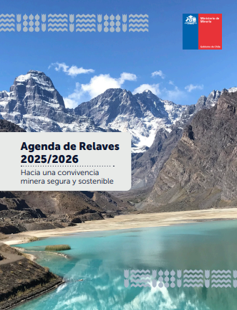




Estrategias de Futuro
Chile está implementando políticas audaces para diversificar su matriz productiva, agregar valor a sus recursos y fortalecer toda la cadena de valor minera.
POLÍTICA NACIONAL MINERA 2050
ESTRATEGIA NACIONAL DEL LITIO
AGENDA DE RELAVES
ESTRATEGIA MINERALES CRÍTICOS
ESTRATEGIA DE DESARROLLO DE PROVEEDORES

Slide 12
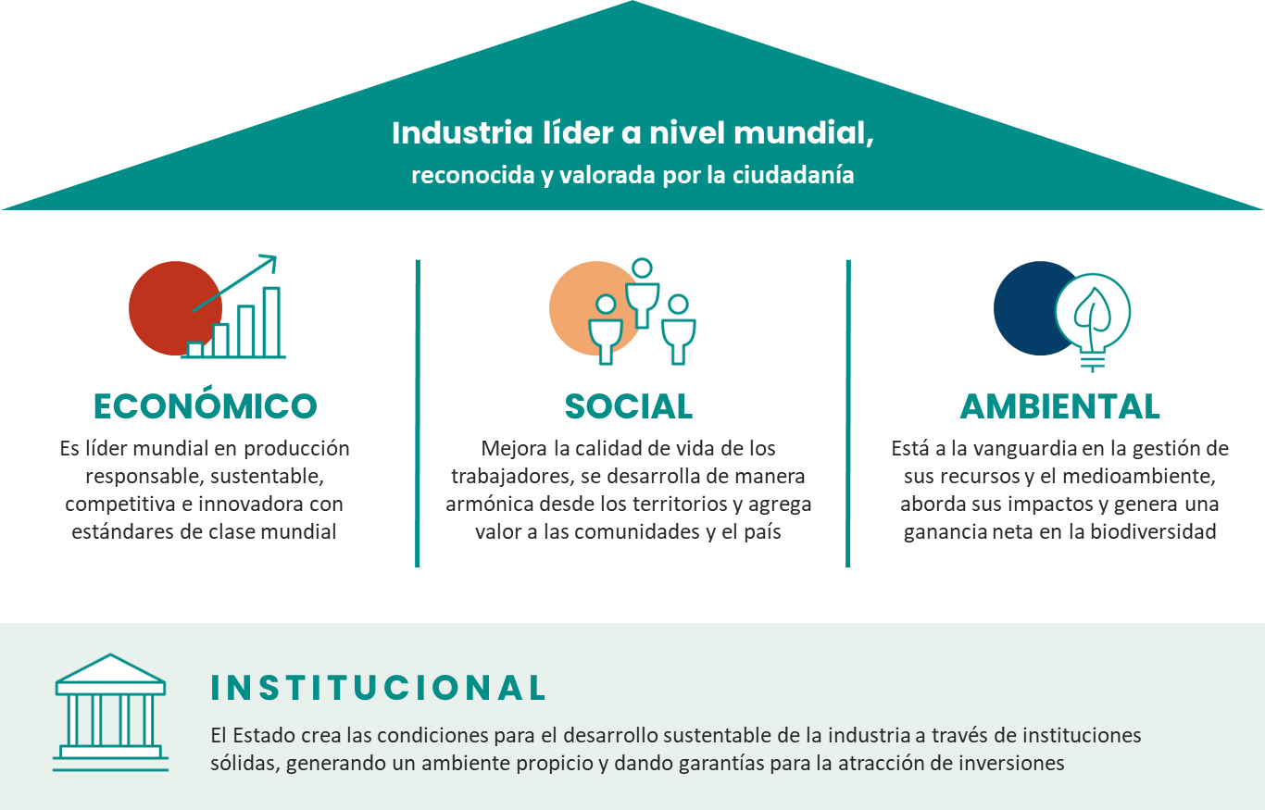
POLÍTICA NACIONAL MINERA AL 2050
Primera política pública sectorial con una mirada de largo plazo al año 2050.
Contempla 78 metas agrupadas en 4 pilares: económico, social, ambiental y fortalecimiento institucional.
Su objetivo es transformar a la industria minera, teniendo los más altos estándares socioambientales, costos competitivos, generando proyectos de agregación de valor. También propone diversificar los minerales producidos para aportar al suministro global de minerales críticos.

Slide 13
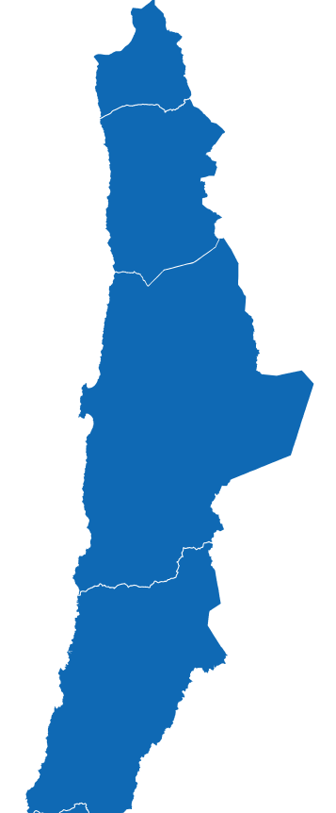
ESTRATEGIA NACIONAL DEL LITIO
Busca posicionar a Chile como líder global, con participación del Estado y un fuerte foco en la sostenibilidad y el desarrollo tecnológico. El interés inversor es alto, especialmente en tecnologías de Extracción Directa de Litio (DLE).
Región de Tarapacá
Salar de Coipasa
Sector de Hilaricos
Sector de Quillagua Norte
Representan el 50% de las manifestaciones de interés válidas.
15
Áreas priorizadas para desarrollo de proyectos de litio.
Región de Antofagasta
Salar de Atacama (Corfo)
Salar de Ascotán
Salar de Ollagüe
Sector de Quillagua Este
Sector de Quillagua Sur
Sector de María Elena Este
Sector de Cerro Pabellón
Salares priorizados
Depósitos priorizados
Salares estratégicos
PCI en curso / habilitada
PCI finalizado
CEOL en CGR
Procedimiento simplificado
Licitación Pública
Región de Atacama
Salares Altoandinos
Salar de Maricunga
Laguna Verde
Salar de Agua Amarga
Salar de Piedra Parada

Slide 14
ESTRATEGIA MINERALES CRÍTICOS
Chile busca diversificar su canasta minera más allá del cobre y el litio para fortalecer su resiliencia económica y su rol en la transición energética global.
La estrategia se enfoca en recursos con alto potencial geológico y relevancia geopolítica.
Minerales de interés:
Avances: 4 mesas técnicas, +120 especialistas, participación regional.
Críticos (vulnerabilidad suministro) vs. Estratégicos (importancia desarrollo Chile).

Slide 15




AGENDA DE RELAVES 2025 - 2026
Construyendo un modelo de buenas prácticas mineras
Gestión integral
de relaves
Iniciativa para impulsar la gestión segura, sostenible y colaborativa de los depósitos de relaves, promoviendo la economía circular y la protección de las comunidades.
795 depósitos de relaves en Chile. 15 en construcción, 128 en operación, 475 inactivos y 176 abandonados, presentes en 9 (Sernageomin 2023).
DS 248
Definición Relaves Críticos
Plataforma
Transición justa
Titularidad depósitos abandonados
Programa reubicación y remediación
Economía circular
Programa de reprocesamiento
Programa de reubicación
8 instancias
participativas
Reuniones bilaterales
Taller ampliado

Slide 16
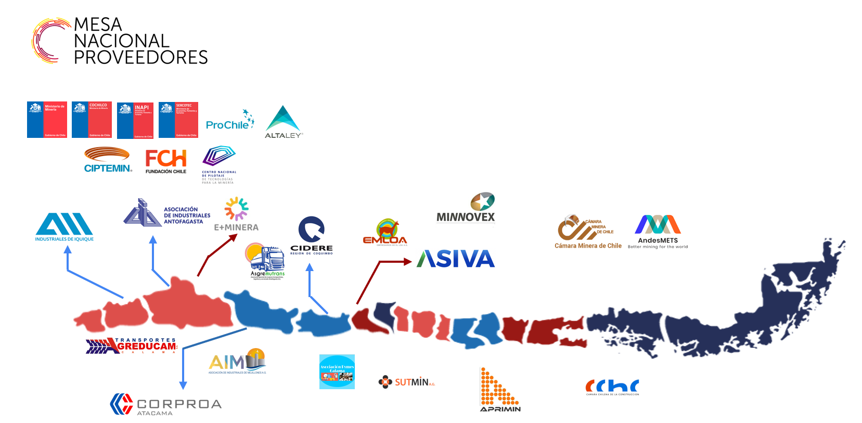

ESTRATEGIA DE DESARROLLO DE PROVEEDORES
La Estrategia busca generar una visión de desarrollo de proveedores al 2050 centrada en 4 ejes. (“innovación”, “internacionalización”, “sostenibilidad” y “colaboración sinérgica con su ecosistema”).
Actualmente, se encuentra en Proceso Consulta Pública

Slide 17
CONCLUSIONES
Potencial Geológico Excepcional: Cartera de proyectos robusta y creciente.
Eficiencia Regulatoria en Marcha: Ley Marco y plataformas digitales para agilizar permisos.
Políticas Estratégicas Clave: Litio, Minerales Críticos y Desarrollo de Proveedores impulsan diversificación.
Liderazgo en Minería Sostenible: Avances en descarbonización y adaptación al cambio climático.
Chile: Un Socio Confiable y Productor Responsable, en la Minería del Futuro.

Slide 18
Competitividad e Inversión Minera
30 de julio de 2025
Desafíos de la política pública

